Slide 1
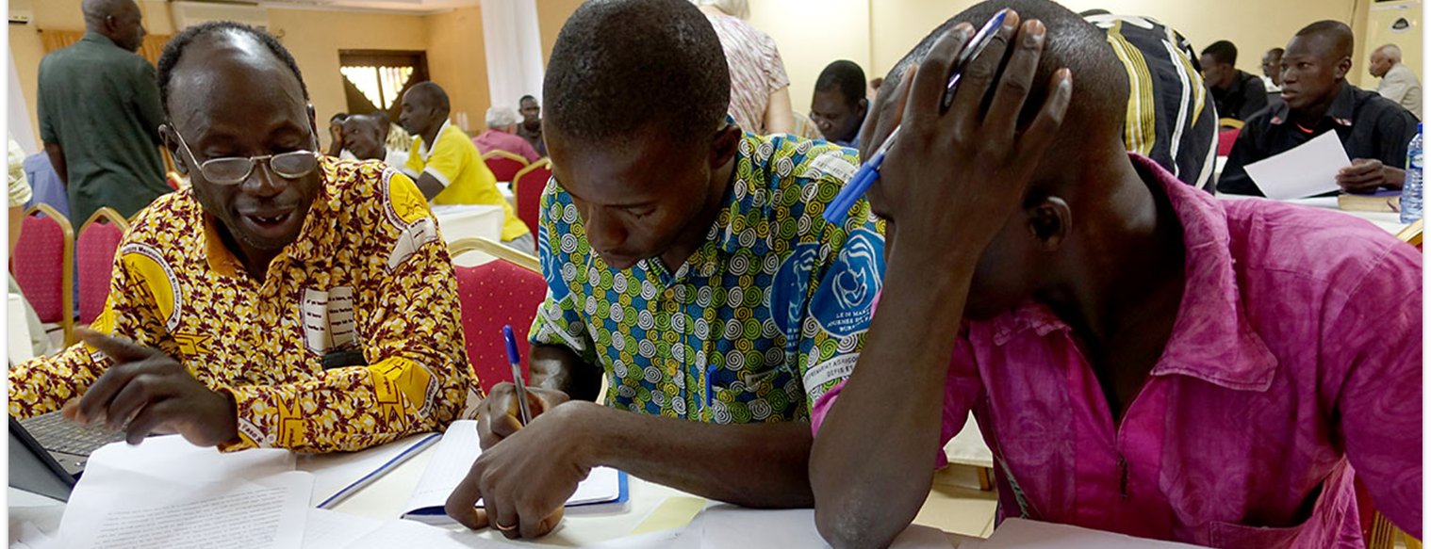
لذلك قرأوا بوضوح من الكتاب ، في شريعة الله. وأعطوا المعنى وساعدوهم على فهم القراءة (نح 8: 8).
كل الكتاب المقدس مأخوذ من نسخة® الملك جيمس الجديدة. © 1982 بواسطة Thomas Nelson، Inc. مستخدمة بإذن. كل الحقوق محفوظة.
الترجمة القائمة على المعنى

Slide 2
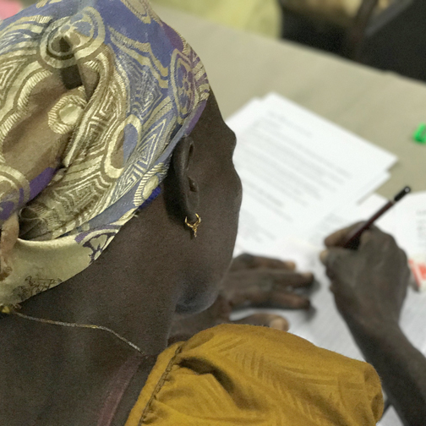

الترجمة الحرفية مقابل الترجمة القائمة على المعنى
حرفي
قائم على المعنى
ركز على إعادة صياغة كل كلمة في النص المصدر ، واحدة تلو الأخرى
التركيز على ترجمة رسالة النص المصدر بحيث يفهم معناها

Slide 3
الترجمة الشفوية
هدف اللغة
اللغة الأصلية رسالة
معنى
دقيق = نفس المعنى
واضح = سهل الفهم
طبيعي = تدفق المحادثة

Slide 4
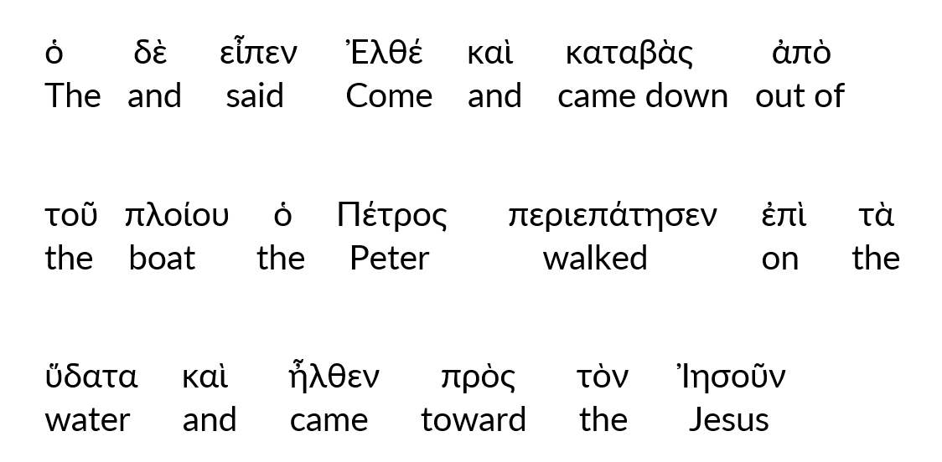
ὁ δὲ εἶπεν, Ἐλθέ. καὶ καταβὰς ἀπὸ τοῦ πλοίου ὁ Πέτρος περιεπάτησεν ἐπὶ τὰ ὕδατα καὶ ἦλθεν πρὸς τὸν Ἰησοῦν.
وقال تعال ونزل من السفينة مشى بطرس على الماء وجاء نحو يسوع.

Slide 5
"أنا محظوظ جدا لوجودي هنا اليوم. بنعمة الله وقوة الروح القدس ، سيترجم الكتاب المقدس إلى لغتنا ."
“I am very blessed to be here today.
By God’s grace and the power of the Holy Spirit, Scripture will be translated into our own tongue.”

